Slide 1
2020年 月 日 ○○病院
提案者：▲▲科 理学療法士 ■■ ■■
発表フォーム
○○できない/○○になってしまう（問題点）
ここに、
「臨床現場の問題点が伝わる写真」
を掲載する
現場の臨場感・重要性・緊急性・迫力が伝わる写真を掲載してください。
ここに、
「左で示した問題点に関連する
現行デバイスの写真」
を掲載する
【注意】医療者の知財を保護するため、「解決策（ソリューション）」に関わる図表は掲載しない。デバイスの種類が伝わる程度で十分です。
出典：○○○○
出典：○○○○
○○○（写真の説明）
○○○（写真の説明）

Slide 2
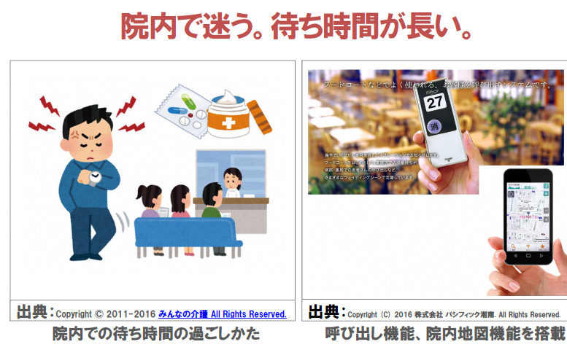
例 その１

Slide 3
例 その２

Slide 4
例 その３

